Slide 6
1. Diễn tả lại hoạt động vui tết Trung thu
2. Cách vẽ tranh diễn tả đêm trung thu
3. Tạo sản phẩm mĩ thuật về đêm Trung thu

Slide 8
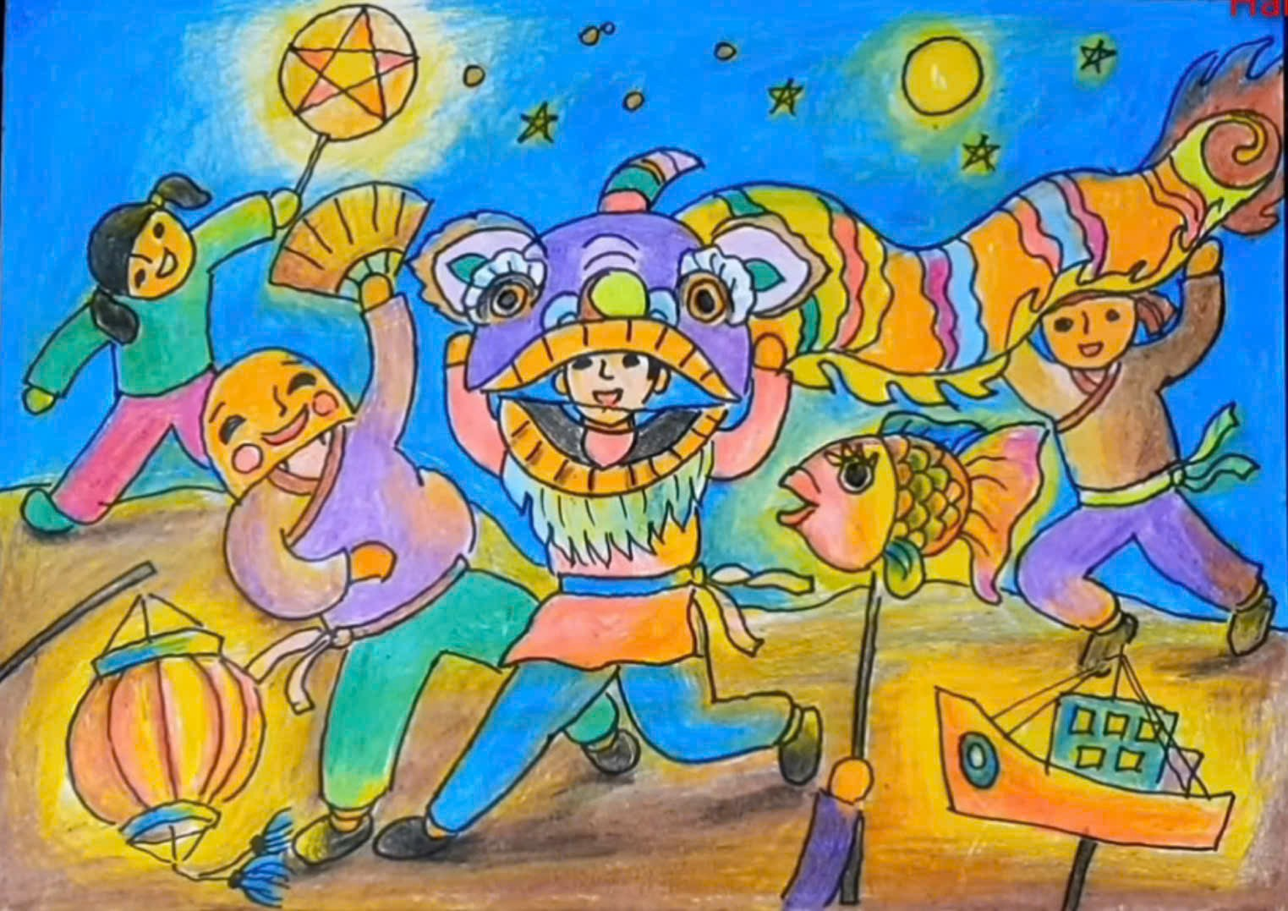

Slide 12
Tiêu chí đánh giá sản phẩm
- Bài vẽ đúng chủ đề.
- Bố cục rõ ràng, cân đối.
- Màu sắc hài hòa.
- Bài vẽ sáng tạo, có ý tưởng hay.
Bài vẽ đúng chủ đề.

Slide 14
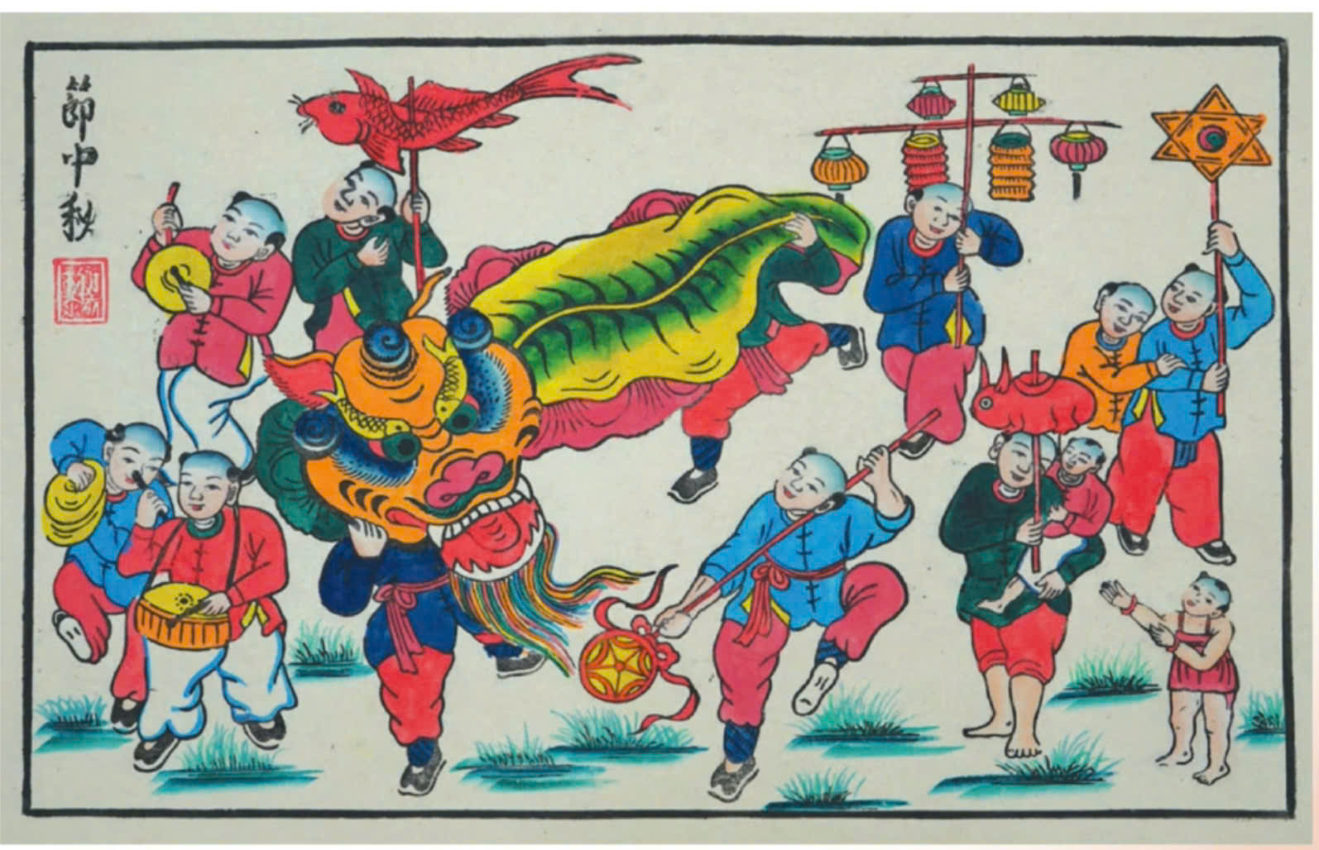
VẬN DỤNG-PHÁT TRIỂN
Tranh dân gian Hàng Trống-nghệ nhân Lê Đình Nghiên

Slide 19
Xin trân trọng cảm ơn!
Chúc các em chăm ngoan, học giỏi

